Slide 1


DP 3 – Zpracování odpadů živočišného původu –
výsledky naplánované na rok 2026
Výsledek | Popis výsledku | Druh
TN2000044/3-V8 | Biostimulant pro energetické rostliny | Z_{tech}
 | na výsledku se pracuje – viz prezentace
TN2000044/3-V9 | Biostimulant pro konvenční a energetické rostliny | O
 | Výsledek naplánován jako společný článek s UPOL a pracuje se na něm- viz prezentace
TN2000044/3-V10 | Prezentace výsledků na konferenci formou odborného sdělení | O
 | Výsledek splněn dvěma prezentacemi na ICCT konferenci, 04/ 2026

Slide 2
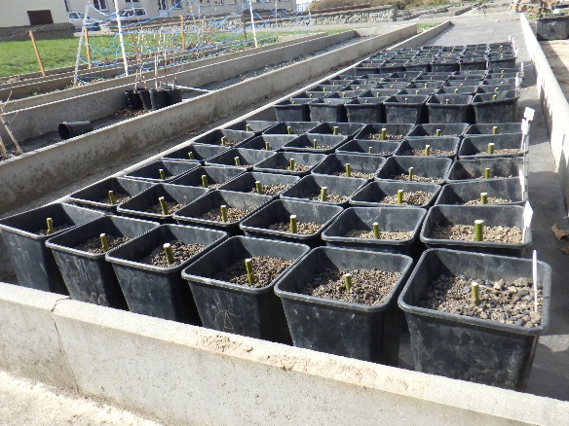
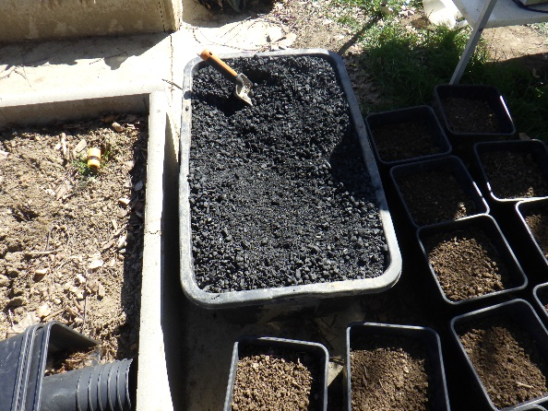
DP 3: Nádobový pokus RRD 2026 - optimalizace dávky biocharu a hydrolyzátů
Výstupy 1 a 2 – Ztech + O/1
VÚK (Výzkumný ústav pro krajinu, v. v. i). s UPOL, ÚCHP AV ČR, v. v. i.
Výzkumná plocha – pařníky ve výzkumném ústavu (Průhonice)
Design NP
  3 opakování, 6 rostlin / parcelka
  3 faktory pro aplikaci
    2 hydrolyzáty (peří a peří Trisol + TE Uni) a biochar (4% homogenizovaný se substrátem)
    5 různých kombinací aplikace hydrolyzátu
  1 odrůda RRD: Rokyta (vrba) - lepší kořeny
  1 typ substrátu Jíl (šedý z výsypky) s a bez biocharu
Celkem 102 květináčů k pozorování / pokusu
Substrát dovezen z Malé Březno (Mostecko)
  Jíl → méně kvalitní, horší substrát bez rekultivace
Hodnocení
  Zkouška zakořeňování
  Zkouška prodloužení efektu hydrolyzátu a optimalizace dávky
  Vliv jednotlivých hydrolyzátů na rostlinu + substrát
  Hmotnost substrátu
  Srážky
  Chlorofyl
  Průměr krčků rostlin, výška rostlin
  Půdní rozbory

Slide 3
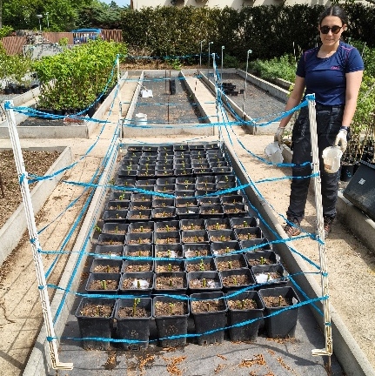
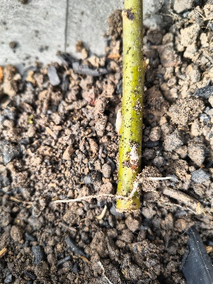
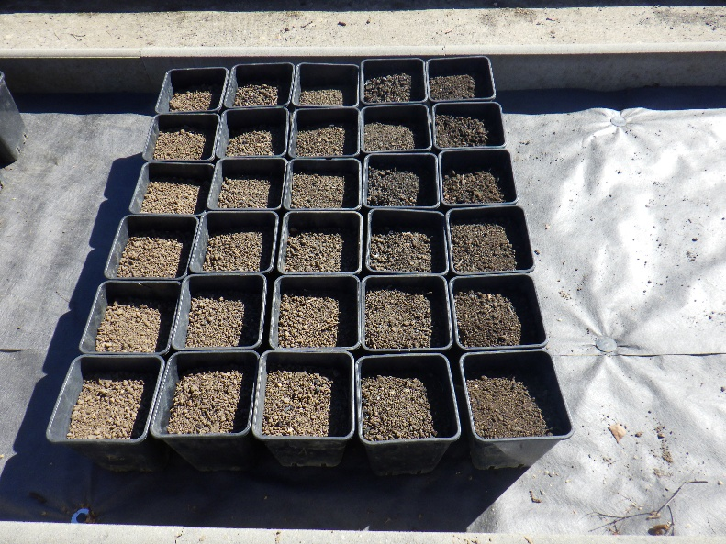
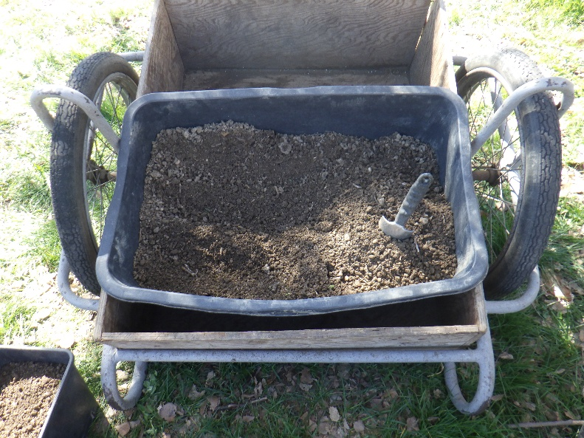
Výstupy 1 a 2 – Ztech + O/2
Průběh příprav
  Začátek pokusu jaro 2026 → duben
  Předpokládaný konec pokus léto/podzim 2026
  Dovoz substrátů z výsypek
  Příprava jednotlivých pařníků + květináčů
  Příprava řízků RRD
  Dovoz jednotlivých hydrolyzátů
  Plnění květináčů + sázení RRD
Aplikace hydrolyzátů + kontrola
  Cca po 10 - 14 dnech od vysazení řízků aplikace
  Celkem proběhne 5 aplikací hydrolyzátů

Slide 4
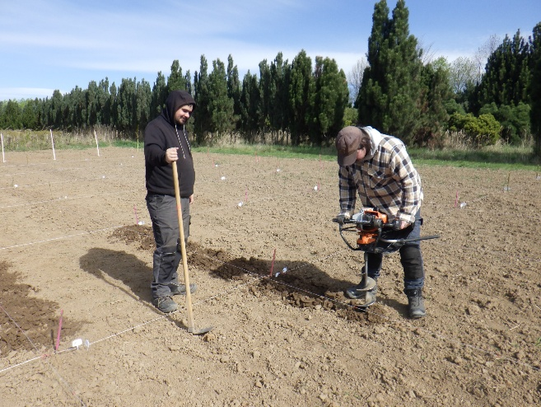
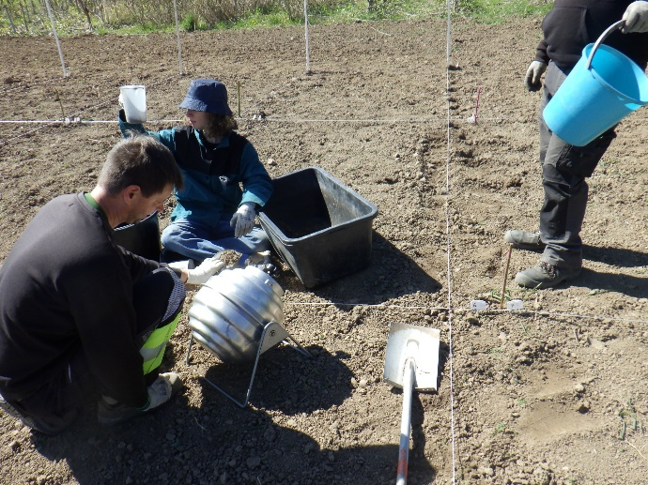
DP 3: Polní pokus RRD 2026 - optimalizace dávky biocharu a hydrolyzátu peří – zhodnocení dlouhodobého efektu
Výstupy 1 a 2 – Ztech + O/3
Přípravná fáze a design pokusu
  Začátek pokusu jaro 2026 → duben
  Předpokládaný konec pokus léto/podzim 2026
  Rozsah pokusu: 288 ks rostlin pěstovaných na ornici v lokalitě na Michovkách.
  Příprava řízků RRD – topoly J-105/144ks (odolnost vůči suchu) a vrby Rokyta/144ks (fytoremediace)
  Terénní příprava a založení pokusu na vybraném pozemku – zaměření, rozčlenění na sektory a řádky, výsadba RRD a aplikace biocharu.
  Dovoz jednotlivých hydrolyzátů
Aplikace hydrolyzátů + kontrola
  Testované biostimulanty: Hydrolyzát peří (samostatný i s biocharem 2%, 5% a 10%), hydrolyzát z kapra, hydrolyzát z rýže – neošetřená kontrola.
  Pětidobý cyklus ošetření s intervalem cca 10 - 14 dnech od výsadby řízků. Dávkování zálivkou 30 ml na rostlinu (celkem 5,4 l na variantu za sezonu).
  Souběžně sledování kontrolních (neošetřených) variant.
  Intenzivní kontrola růstu do konce srpna

Slide 5
Výstupy 1 a 2 – Ztech + O/4
Cíl: Zjistit vliv aplikace digestátů na obsah vybraných živin a rizikových prvků u pěstovaných dřevin
Pokus: Standardní pěstování klonu topolu v kontejnerech s jílovitou půdou a ošetření 5 typy hydrolyzátyů (H1–H5) a kontrola (K6) ve třech opakováních (1–3).
Koncem vegetační doby byl zjištěn obsah 6 živin (N, P, K, Ca, Mg, Fe) a 5 rizikových prvků (As, Cd, Cr, Ni, Pb) v listech (L), dřevě (D) a kořenech (K) letorostů.
Výsledky živiny:
Zjištěné celkové obsahy živin, mimo Fe, listy > kořeny > dřevo.
Příklady níže: Obsah P v listech proti kontrole byl nejvyšší po ošetření H1, H2 a H3, obsah síry nejvyšší po ošetření H2 a H3.

Slide 6
Výstupy 1 a 2 – Ztech + O/5
II. Výsledky rizikové prvky (RP):
Zjištěné celkové obsahy rizikových prvků kořeny(K) > listy(L) > dřevo(D).
Příklady níže: Obsah RP v listech proti kontrole byl nejnižší po ošetření H2 a H5.

Slide 7

DP 3 – Zpracování odpadů živočišného původu- výsledek typu O- třetí
2 prezentace
Effect of endophytic microorganisms isolated from wheat seeds on germination and plant growth
T. Bočková¹, B Vrchorová¹, M. Lhotská², J. Pecka², P.Lovecká¹
^{1,2}Vysoká škola chemicko-technologická, Praha
³ČZU, Praha
přednáška
----------------------------------------------------------------------------------
Development of antifungal agent effective against the pathogenic fungus Verticillium
Hašek T.^{1,} Jandejsek Z.^{2,}Patakova P.¹
¹Vysoká škola chemicko-technologická, Praha
²Rabbit Trhový Štěpánov a.s.
poster

